Slide 1


ЧЕТЫРЁХПОЛЮСНИКИ

Slide 2
– это часть электрической цепи, имеющая две пары зажимов, через которые она подключается к остальной цепи.
ЧЕТЫРЁХПОЛЮСНИК (ЧП)
.
.
I₁
I₂
ЧП бывают:
● активные/пассивные
● линейные/нелинейные
● симметричные/
несимметричные
● обратимые/необратимые
...и др.
1
2
.
ЧП
.
U₁
U₂
1’
2’
На входные зажимы (1 – 1’)подаётся исходный сигнал, с выходных
(2 – 2’) снимается преобразованный.

Slide 3
Электромагнитное состояние ЧП задаётся входными и выходными напряжениями и токами: U₁, I₁ и U₂, I₂ соответственно. Два из этих параметров всегда исходные, ещё два – зависимые.
Для линейного ЧП Зависимость между ними можно выразить с помощью системы двух линейных уравнений (Для нелинейных же ЧП зависимость будет носить более сложный характер).
Существует 6 основных форм математического описания ЧП:
● через A-параметры
● через Y-параметры
● через Z-параметры
● через B-параметры
● через H-параметры
● через F-параметры

Slide 4

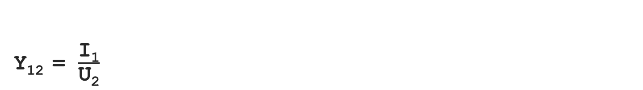
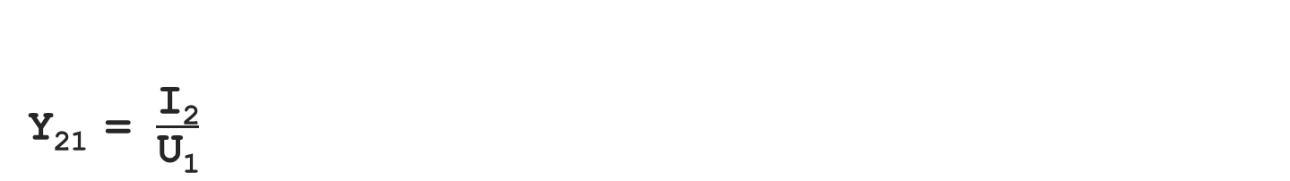

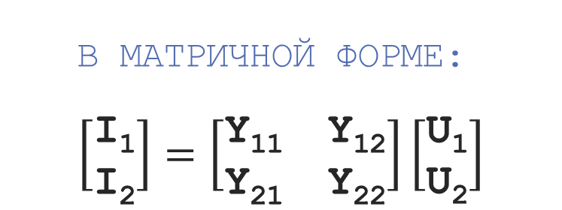

Y-форма
В матричной форме:
$$\left[\begin{matrix}\text{I}\text{1} \\ \text{I}\text{2}\end{matrix}\right]=\left[\begin{matrix}\text{Y}\text{11} & \text{Y}\text{12} \\ \text{Y}\text{21} & \text{Y}\text{22}\end{matrix}\right]\left[\begin{matrix}\text{U}\text{1} \\ \text{U}\text{2}\end{matrix}\right]$$
.
.
.
.
.
,
ГДЕ I – обратный ток (обратная передача).
I₁ = Y₁₁U₁ + Y₁₂U₂,
I₂ = Y₂₁U₁ + Y₂₂U₂;
.
.
.
.
.
‘
‘
‘
Определение Y-параметров с помощью режима короткого замыкания:
Y₁₁ = $\frac{\text{I}\text{1}}{\text{U}\text{1}}$
Y₂₁ = $\frac{\text{I}\text{2}}{\text{U}\text{1}}$
.
.
‘
.
U₂=0
.
U₂=0
.
.
Y₁₂ = $\frac{\text{I}\text{1}}{\text{U}\text{2}}$
Y₂₂ = $\frac{\text{I}\text{2}}{\text{U}\text{2}}$
.
.
‘
.
U₁=0
.
U₁=0
.
.

Slide 5



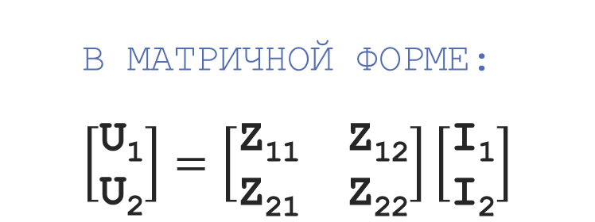

Z-форма
В матричной форме:
$$\left[\begin{matrix}\text{U}\text{1} \\ \text{U}\text{2}\end{matrix}\right]=\left[\begin{matrix}\text{Z}\text{11} & \text{Z}\text{12} \\ \text{Z}\text{21} & \text{Z}\text{22}\end{matrix}\right]\left[\begin{matrix}\text{I}\text{1} \\ \text{I}\text{2}\end{matrix}\right]$$
.
.
.
.
.
‘
U₁ = Z₁₁I₁ + Z₁₂I₂,
U₂ = Z₂₁I₁ + Z₂₂I₂;
.
.
.
.
.
‘
‘
Определение Z-параметров с помощью режима холостого хода:
Z₁₁ = $\frac{\text{U}\text{1}}{\text{I}\text{1}}$
z₂₁ = $\frac{\text{U}\text{2}}{\text{I}\text{1}}$
.
.
.
‘
.
‘
I₂=0
I₂=0
.
.
Z₁₂ = $\frac{\text{U}\text{1}}{\text{I}\text{2}}$
Z₂₂ = $\frac{\text{U}\text{2}}{\text{I}\text{2}}$
.
.
.
I₁=0
.
I₁=0
‘
.
.
‘

Slide 6
A-форма
B-форма
.
.
.
.
.
.
‘
U₁ = A₁₁U₂ + A₁₂I₂,
I₁ = A₂₁U₁ + A₂₂I₂;
U₂ = B₁₁U₁ + B₁₂I₁,
I₂ = B₂₁U₁ + B₂₂I₁;
.
.
.
.
.
.
‘
‘
H-форма
F-форма
.
.
.
.
.
.
‘
U₁ = H₁₁I₁ + H₁₂U₂,
I₂ = H₂₁I₁ + h₂₂U₂;
I₁ = F₁₁U₁ + F₁₂I₂,
U₂ = F₂₁U₁ + F₂₂I₂;
.
.
.
.
.
.
‘
‘
Коэффициенты всех ПРЕДЛОЖЕННЫХ УРАВНЕНИЙ ИМЕЮТ СВЯЗЬ, КОТОРУЮ МОЖНО ПОЛУЧИТЬ АНАЛИТИЧЕСКИ ИЛИ ВЗЯТЬ ИЗ СПРАВОЧНИКА.

Slide 7
Канонические схемы ЧП
Различные электрические цепи с неодинаковым количеством элементов могут обладать одинаковыми свойствами.
Для разных классов цепей можно установить правила составления схем с минимальным количеством элементов при заданных свойствах.
Такие схемы называются каноническими.
Канонические формы обратимых ЧП могут быть составлены их трёх произвольных двухполюсников с некоторыми сопротивлениями Z₁, Z₂ и Z₃.
Это вытекает из того, что обратимые ЧП имеют только 3 независимых параметра.

Slide 8
Следовательно, существует только 3 независимых сопротивления двухполюсника, из которых можно составить произвольный обратимый Четырёхполюсник с заданными свойствами.
Для получения канонических форм обратимых ЧП указанные двухполюсники можно соединить двумя способами - звездой и треугольником:
.
.
.
.
.
I₁
I₂
I₁
I₃
I₂
Z₁
Z₂
Z₃
1
2
1
2
.
.
.
I₃
.
.
U₁
Z₃
U₂
U₁
.
Z₁
.
Z₂
U₂
I₄
I₅
1’
2’
1’
2’
Т-образная форма П-образная форма
Приведённые канонические формы называются неуравновешенными.

Slide 9
Уравновешенные же симметричные ЧП могут быть отображены Х-образной мостовой канонической схемой:
Z₁
1
2
.
Z₂
Z₂
.
U₁
U₂
1’
2’
Z₁
Возможны и другие разновидности мостовых цепей, под которыми понимают цепи, обеспечивающие прохождение сигнала с их входа на выход несколькими параллельными путями.

Slide 10
Эквивалентные схемы ЧП
Разные четырёхполюсники при совпадении их основных параметров обладают одинаковыми свойствами, то есть являются эквивалентными.
Таким образом, условием эквивалентности различных Четырёхполюсников является равенство их соответствующих основных параметров.
При замене четырёхполюсника эквивалентным режимы источника питания и приёмника не изменяются.
На практике Для пассивных ЧП (3 независимых коэффициента)чаще всего используют Т- и П-образную схемы замещения, сопротивления элементов которых зависят от значений коэффициентов заданной матрицы.

Slide 11

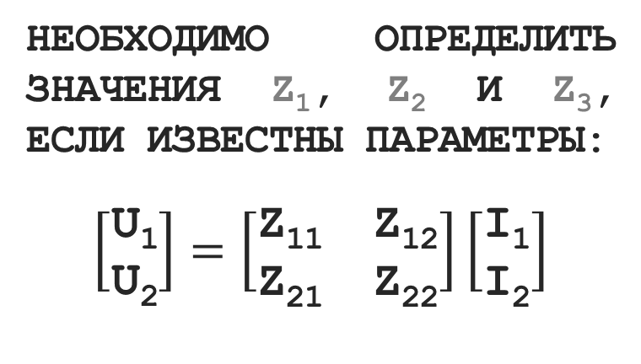
Т-образная схема замещения
.
.
I₁
‘
I₂
Z₁
Z₂
Необходимо определить значения Z₁, Z₂ и Z₃, если известны параметры:
$$\left[\begin{matrix}\text{U}\text{1} \\ \text{U}\text{2}\end{matrix}\right]=\left[\begin{matrix}\text{Z}\text{11} & \text{Z}\text{1}\text{2} \\ \text{Z}\text{21} & \text{Z}\text{22}\end{matrix}\right]\left[\begin{matrix}\text{I}\text{1} \\ \text{I}\text{2}\end{matrix}\right]$$
.
.
.
I₃
U₁
Z₃
U₂
.
.
.
.
‘
Из законов Кирхгоффа:
I₃ = I₁ + I₂,
U₁ = z₁I₁ + z₃I₃ = (Z₁ + Z₃)I₁ + Z₃I₂,
U₂ = Z₃I₃ + Z₂I₂ = Z₃I₁ + (Z₂ + Z₃)I₂;
.
.
.
‘
.
.
.
.
.
‘
.
.
.
.
.
‘
‘
Тогда
Это справедливо для обратимого ЧП (т.е. Z₁₂ = Z₂₁).
Z₁ = Z₁₁ – Z₁₂
Z₂ = Z₂₂ – Z₂₁
Z₃ = Z₁₂ = Z₂₁
Z₁₁ = Z₁ + Z₃; Z₁₂ = Z₃;
Z₂₁ = Z₃; Z₂₂ = Z₂ + Z₃;
Notes:
Посредством включения в цепь передачи сигналов симметричных перекрытых Т-образных ЧП достигается изменение её АЧХ – амплитудная коррекция.

Slide 12
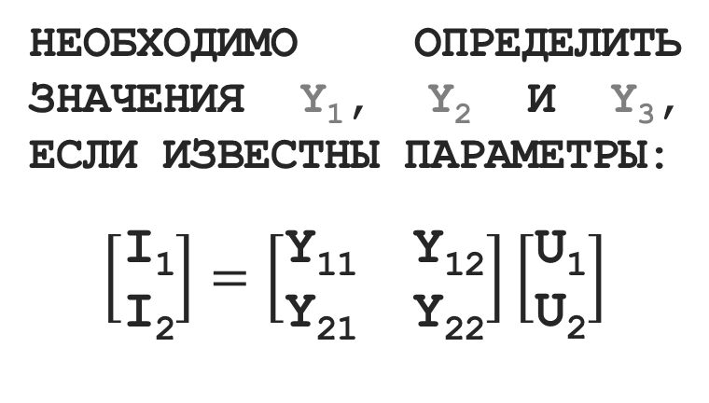
П-образная схема замещения
.
.
.
I₁
I₃
‘
I₂
Y₃
Необходимо определить значения Y₁, Y₂ и Y₃, если известны параметры:
$$\left[\begin{matrix}\text{I}\text{1} \\ \text{I}\text{2}\end{matrix}\right]=\left[\begin{matrix}\text{Y}\text{11} & \text{Y}\text{12} \\ \text{Y}\text{21} & \text{Y}\text{22}\end{matrix}\right]\left[\begin{matrix}\text{U}\text{1} \\ \text{U}\text{2}\end{matrix}\right]$$
.
.
U₁
.
Y₁
.
Y₂
U₂
.
.
I₄
I₅
.
.
‘
Из первого закона Кирхгоффа:
I₁ = I₄ + I₃ = U₁Y₁ + (U₁ – U₂)Y₃ = U₁(Y₁ + Y₃) – U₂Y₃,
I₂ = I₅ - I₃ = U₂Y₂ - (U₁ – U₂)Y₃ = -U₁Y₃ + U₂(Y₂ + Y₃);
.
.
.
.
.
.
.
.
.
.
.
.
.
.
.
.
‘
Тогда
Это справедливо для обратимого ЧП (Y₁₂ = Y₂₁).
Y₁ = Y₁₁ + Y₁₂
Y₂ = Y₂₂ + Y₂₁
Y₃ = -Y₁₂ = -Y₂₁
Y₁₁ = Y₁ + Y₃; Y₁₂ = -Y₃;
Y₂₁ = -Y₃; Y₂₂ = Y₂ + Y₃;

Slide 13
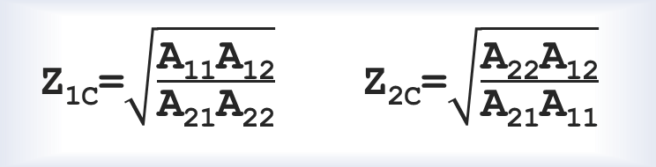
Мера передачи ЧП
Помимо первичных параметров (Z, Y, A, B, F и H), существуют также характеристические параметры ЧП.
Пусть сопротивления Z₁ и Z₂ подобраны так, что
Z_{1вх} = Z₁ и Z_{2вх} = z₂
Иначе говоря, будем считать, что существуют сопротивления Z₁ = Z_{1с} и Z₂ = z_{2с}.
Эти сопротивления и назовём характеристическими сопротивлениями ЧП.
1
2
Z_{1c}=$\sqrt{\frac{\text{A}\text{1}\text{1}\text{A}\text{1}\text{2}}{\text{A}\text{21}\text{A}\text{22}}}$ Z_{2c}=$\sqrt{\frac{\text{A}\text{22}\text{A}\text{12}}{\text{A}\text{21}\text{A}\text{11}}}$
Z_{1C}
Z_{2C}
1’
2’

Slide 14
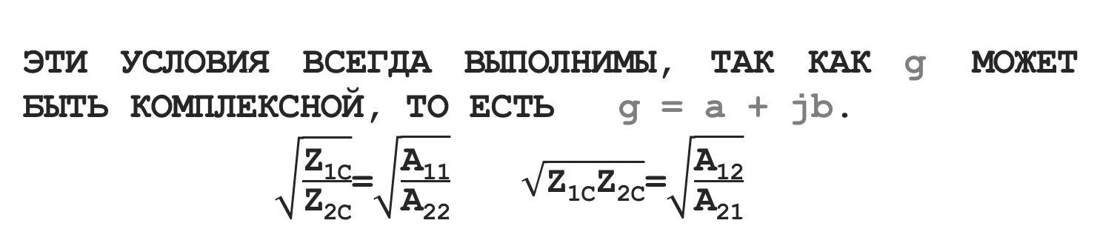

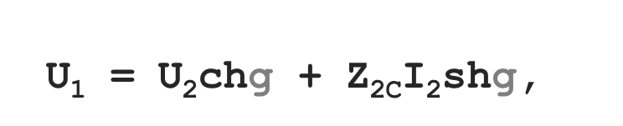
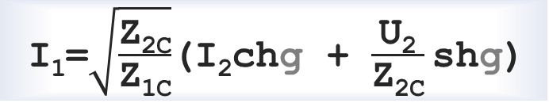
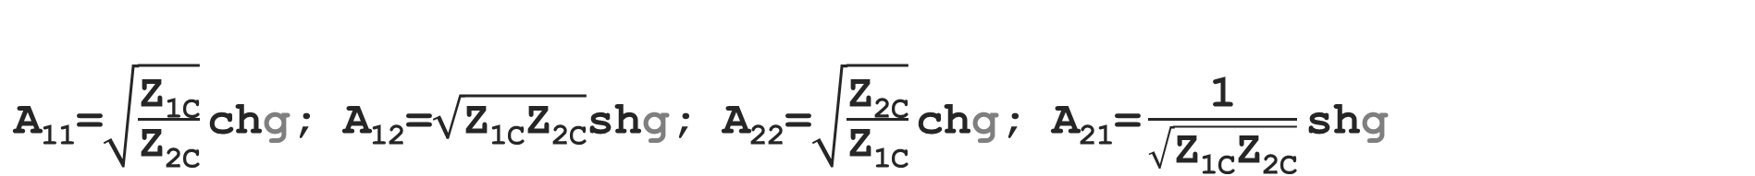
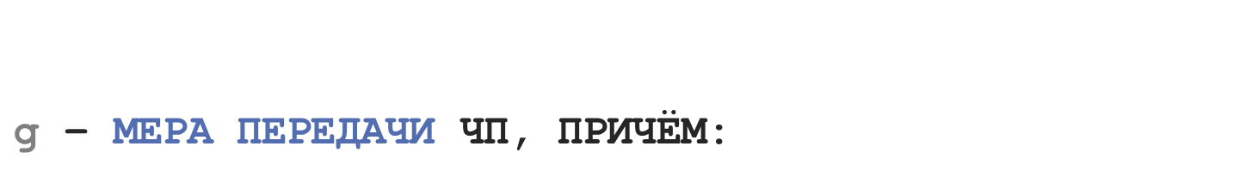
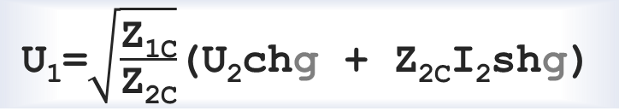
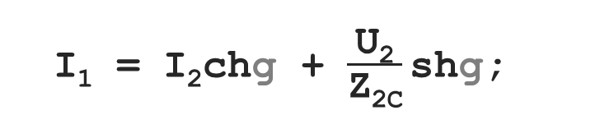
$\text{ɡ}$ – мера передачи ЧП, причём:
Для рассматриваемого обратимого ЧП введём ещё один параметр:
$\text{ch}\text{ɡ}$=$\sqrt{\text{A}\text{11}\text{A}\text{22}}$ и $\text{s}\text{h}\text{ɡ}$=$\sqrt{\text{A}\text{1}\text{2}\text{A}\text{21}}$
Эти условия всегда выполнимы, так как $\text{ɡ}$ может быть комплексной, то есть $\text{ɡ}$ = а + jb.
$\sqrt{\frac{\text{Z}\text{1}\text{c}}{\text{Z}\text{2}\text{c}}}$=$\sqrt{\frac{\text{A}\text{11}}{\text{A}\text{22}}}$ $\sqrt{\text{Z}\text{1}\text{c}\text{Z}\text{2}\text{c}}$=$\sqrt{\frac{\text{A}\text{1}\text{2}}{\text{A}\text{2}\text{1}}}$
$\text{A}\text{11}$=$\sqrt{\frac{\text{Z}\text{1}\text{c}}{\text{Z}\text{2}\text{c}}}\text{ch}\text{ɡ}$; $\text{A}\text{1}\text{2}$=$\sqrt{\text{Z}\text{1}\text{cZ}\text{2}\text{c}}\text{s}\text{h}\text{ɡ}$; $\text{A}\text{22}$=$\sqrt{\frac{\text{Z}\text{2}\text{c}}{\text{Z}\text{1}\text{c}}}\text{ch}\text{ɡ}$; $\text{A}\text{21}\text{=}\frac{\text{1}}{\sqrt{\text{Z}\text{1}\text{cZ}\text{2}\text{c}}}\text{s}\text{h}\text{ɡ}$
.
.
.
.
.
.
$\text{U}\text{1}$=$\sqrt{\frac{\text{Z}\text{1}\text{c}}{\text{Z}\text{2}\text{c}}}$(U₂$\text{ch}\text{ɡ}$ + Z_{2c}I₂$\text{s}\text{h}\text{ɡ}$)
$\text{I}\text{1}$=$\sqrt{\frac{\text{Z}\text{2}\text{c}}{\text{Z}\text{1}\text{c}}}$(I₂$\text{ch}\text{ɡ}$ + $\frac{\text{U}\text{2}}{\text{Z}\text{2}\text{c}}\text{s}\text{h}\text{ɡ}$)
Поскольку для симметричного ЧП $\sqrt{\frac{\text{Z}\text{1}\text{c}}{\text{Z}\text{2}\text{c}}}$=$\sqrt{\frac{\text{Z}\text{2}\text{C}}{\text{Z}\text{1}\text{C}}}$=1, можно
Получить уравнения в гиперболической форме:
$\text{U}\text{1}$ = U₂$\text{ch}\text{ɡ}$ + Z_{2c}I₂$\text{s}\text{h}\text{ɡ}$,
.
.
.
.
$\text{I}\text{1}$ = I₂$\text{ch}\text{ɡ}$ + $\frac{\text{U}\text{2}}{\text{Z}\text{2}\text{c}}\text{s}\text{h}\text{ɡ}$;
.
.

Slide 15

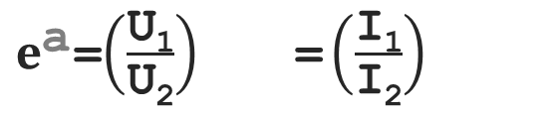
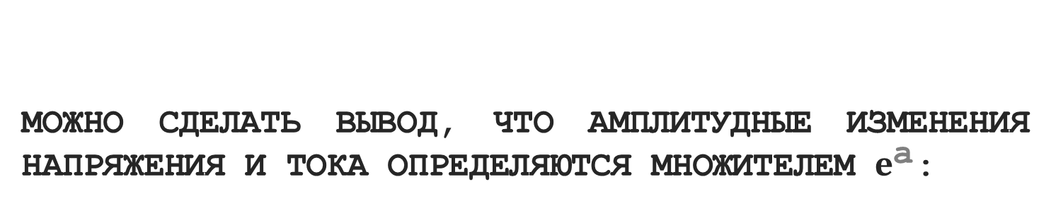
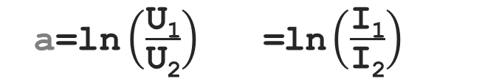
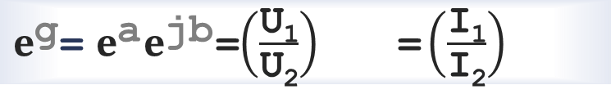
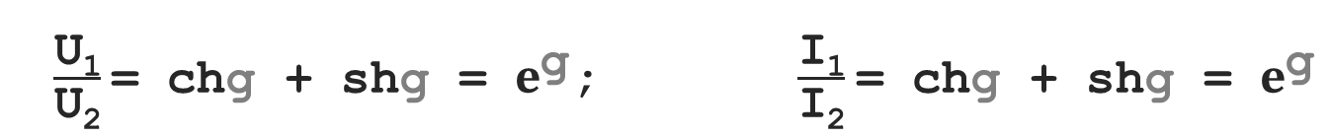
При согласованной нагрузке ЧП нагружен на Z_{c}, тогда:
Z_{C}I₂ = U₂ и I₂ = $\frac{\text{U}\text{2}}{\text{Z}\text{C}}$
.
.
.
.
После подстановки в систему получим:
.
.
$\frac{\text{U}\text{1}}{\text{U}\text{2}}$= $\text{ch}\text{ɡ}$ + $\text{s}\text{h}\text{ɡ}$ = $e^{\text{ɡ}}$; $\frac{\text{I}\text{1}}{\text{i}\text{2}}$= $\text{ch}\text{ɡ}$ + $\text{s}\text{h}\text{ɡ}$ = $e^{\text{ɡ}}$
.
.
Тогда
.
.
$e^{\text{ɡ}}$= $e^{\text{а}}e^{\text{jb}}$=$\left(\frac{\text{U}\text{1}}{\text{U}\text{2}}\right) \text{=}\left(\frac{\text{I}\text{1}}{\text{I}\text{2}}\right)$
.
.
Можно сделать вывод, что амплитудные изменения напряжения и тока определяются множителем $e^{\text{а}}$:
Z₂=Z_{C}
Z₂=Z_{C}
.
.
.
.
$e^{\text{а}}$=$\left(\frac{\text{U}\text{1}}{\text{U}\text{2}}\right) \text{=}\left(\frac{\text{I}\text{1}}{\text{I}\text{2}}\right)$
$\text{а}$=$\text{ln}\left(\frac{\text{U}\text{1}}{\text{U}\text{2}}\right) \text{=}\text{l}\text{n}\left(\frac{\text{I}\text{1}}{\text{I}\text{2}}\right)$
.
.
.
.
Z₂=Z_{C}
Z₂=Z_{C}
Z₂=Z_{C}
Z₂=Z_{C}
Фазовый сдвиг между напряжениями или токами определяется углом b:
φ₁-φ₂ = b;

Slide 16
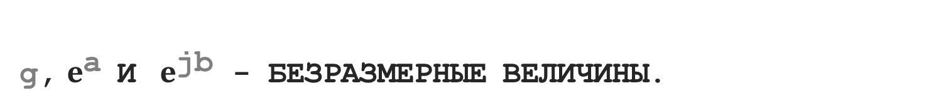
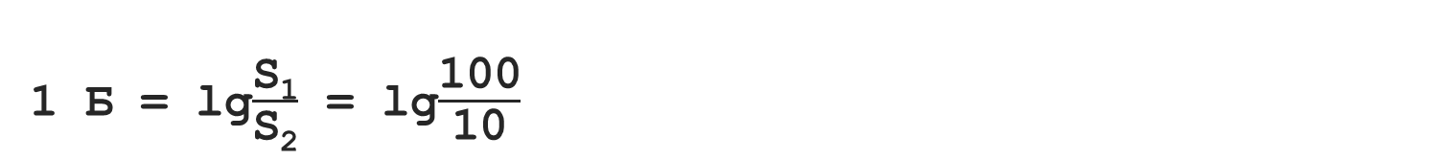
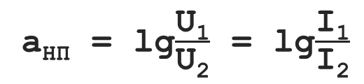
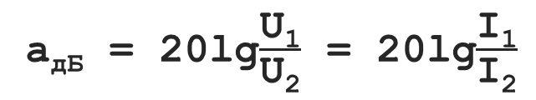
1 бел – это затухание мощности в 10 раз, т.е. если полная мощность на входе 100, а на выходе 10, то:
g, $e^{\text{а}} \text{и} e^{\text{jb}}$ - безразмерные величины.
b измеряется в радианах (рад); коэффициент затухания a – в белах (Б) или децибелах (дБ).
1 Б = lg$\frac{\text{S}\text{1}}{\text{S}\text{2}}$ = lg$\frac{\text{100}}{\text{10}}$
В случае симметричного согласованного ЧП:
$\frac{\text{S}\text{1}}{\text{S}\text{2}}$=$\left(\frac{\text{U}\text{1}}{\text{U}\text{2}}\right)$²=$\left(\frac{\text{I}\text{1}}{\text{I}\text{2}}\right)$²; а_{Б} = lg$\frac{\text{S}\text{1}}{\text{S}\text{2}}$ = lg$\frac{\text{U}\text{1}\text{I}\text{1}}{\text{U}\text{2}\text{I}\text{2}}$ = 2lg$\frac{\text{U}\text{1}}{\text{U}\text{2}}$ = 2lg$\frac{\text{I}\text{1}}{\text{I}\text{2}}$
Децибел – единица затухания в 10 раз меньше, т.е.
а_{дБ} = 20lg$\frac{\text{U}\text{1}}{\text{U}\text{2}}$ = 20lg$\frac{\text{I}\text{1}}{\text{I}\text{2}}$
Есть также единица измерения, которая называется непер:
а_{НП} = lg$\frac{\text{U}\text{1}}{\text{U}\text{2}}$ = lg$\frac{\text{I}\text{1}}{\text{I}\text{2}}$

Slide 17
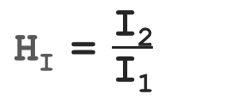
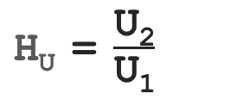
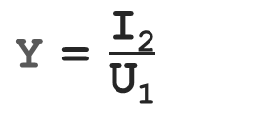
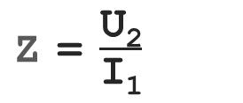
Передаточная функция ЧП
Передаточной функцией называется зависимость от частоты отношения комплексных амплитуд или комплексных действующих величин на выходе и входе ЧП при заданном режиме передачи.
Передаточные функции, соответствующие отношению одноимённых электрических величин, - коэффициенты передачи по напряжению H_{U} и по току H_{I}:
.
.
$\text{H}\text{U}$=$\frac{\text{U}\text{2}}{\text{U}\text{1}}$
$\text{H}\text{I}$=$\frac{\text{I}\text{2}}{\text{I}\text{1}}$
.
.
Эти коэффициенты безразмерные, в общем случае комплексные и зависят от частоты величины.
Отношения разноимённых электрических величин:
Передаточная проводимость И
передаточное сопротивление:
.
.
$\text{Y}$=$\frac{\text{I}\text{2}}{\text{U}\text{1}}$
$\text{Z}$=$\frac{\text{U}\text{2}}{\text{I}\text{1}}$
.
.

Slide 18
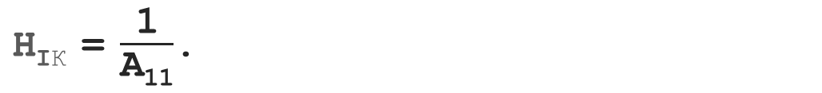
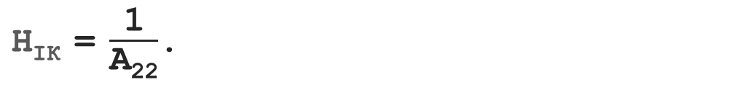
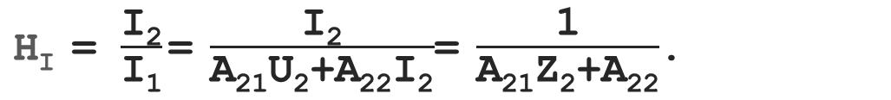
Коэффициенты передачи по напряжению и току, выраженные через А-параметры:
.
.
$\text{H}\text{U} \text{=} \frac{\text{U}\text{2}}{\text{U}\text{1}}$=$\frac{\text{U}\text{2}}{\text{A}\text{11}\text{U}\text{2}\text{+}\text{A}\text{12}\text{I}\text{2}}$=$\frac{\text{z}\text{2}}{\text{A}\text{11}\text{z}\text{2}\text{+}\text{A}\text{12}}$;
.
.
.
.
.
$\text{H}\text{I}$= $\frac{\text{I}\text{2}}{\text{I}\text{1}}$=$\frac{\text{I}\text{2}}{\text{A}\text{2}\text{1}\text{U}\text{2}\text{+}\text{A}\text{2}\text{2}\text{I}\text{2}}$=$\frac{\text{1}}{\text{A}\text{2}\text{1}\text{z}\text{2}\text{+}\text{A}\text{2}\text{2}}$.
.
.
.
Эти коэффициенты часто рассматривают в режимах холостого хода и короткого замыкания:
$\text{H}\text{U}\text{х} \text{=} \frac{\text{1}}{\text{A}\text{11}}$;
$\text{H}\text{I}\text{К}$=$\frac{\text{1}}{\text{A}\text{2}\text{2}}$.
В случае обратной передачи:
$\text{H}\text{U}\text{х} \text{=} \frac{\text{1}}{\text{A}\text{22}}$;
‘
$\text{H}\text{I}\text{К}$=$\frac{\text{1}}{\text{A}\text{11}}$.
‘
Видно, что для обратимого ЧП коэффициент передачи по напряжению при Х.Х. и прямой передаче энергии равен коэффициенту передачи по току при К.З. и обратной передаче энергии.

Slide 19
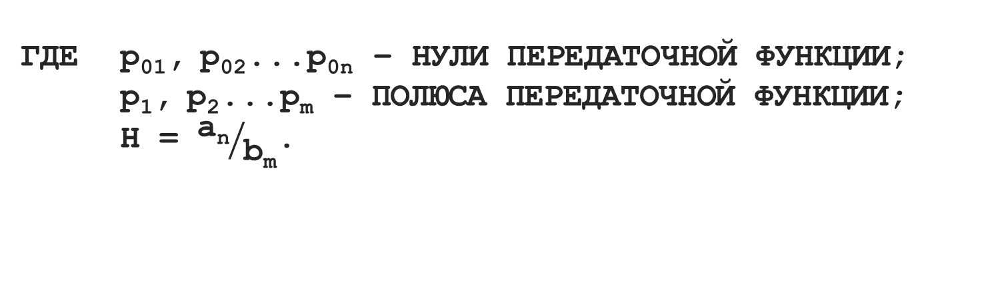
Если на входе ЧП действуют несинусоидальные (периодические или непериодические) воздействия, то, переходя от мгновенных значений токов и напряжений к их изображениям по Лапласу, будем иметь дело с операторными передаточными функциями:
$\text{H}\text{(}\text{p}\text{)} \text{=} \frac{\text{а}\text{n}\text{p}\text{n}\text{+}\text{а}\text{n}\text{−1}\text{p}\text{n}\text{−1+...+}\text{а}\text{1}\text{p}\text{+}\text{а}\text{0}}{\text{b}\text{m}\text{p}\text{m}\text{+}\text{b}\text{m}\text{−1}\text{p}\text{m}\text{−1+.}\text{..+}\text{b}\text{1}\text{p}\text{+}\text{b}\text{0}}$, или
$\text{H}\text{(}\text{p}\text{)} \text{=} \text{H}\frac{\text{(}\text{p}\text{−}\text{p}\text{01}\text{)(}\text{p}\text{−}\text{p}\text{02}\text{)...(}\text{p}\text{−}\text{p}\text{0}\text{n}\text{)}}{\text{(}\text{p}\text{−}\text{p}\text{1}\text{)(}\text{p}\text{−}\text{p}\text{2}\text{)...(}\text{p}\text{−}\text{pm}\text{)}}$,
Где $\text{p}\text{01}\text{,} \text{p}\text{02}\text{.}\text{..}\text{p}\text{0}\text{n}$ – нули передаточной функции;
$\text{p}\text{1}\text{,} \text{p}\text{2}\text{...}\text{pm}$ – полюса передаточной функции;
H = ${\text{а}\text{n}}/{\text{b}\text{m}}$.

Slide 20
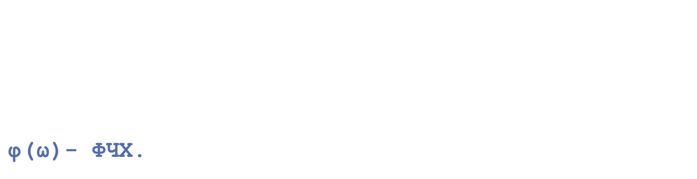
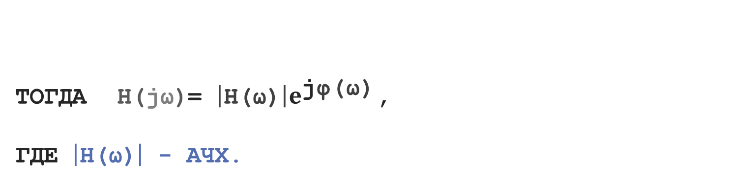
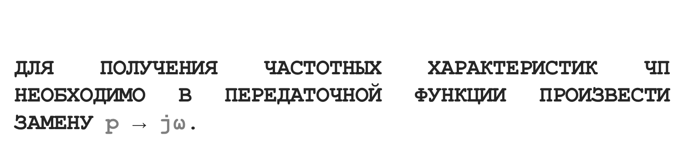
Частотные характеристики ЧП
Для получения частотных характеристик ЧП необходимо в передаточной функции произвести замену $\text{p}$ → jω.
Тогда $\text{H}\text{(}\text{j}\text{ω}\text{)}$= $\left|\text{H}\text{(}\text{ω}\text{)}\right|e^{\text{j}\text{φ}\text{(}\text{ω}\text{)}}\text{,}$
где $\left|\text{H}\text{(}\text{ω}\text{)}\right|$ - АЧХ.
$\text{φ}\text{(}\text{ω}\text{)}$- ФЧХ.
$\text{H}\text{(}\text{ω}\text{)} \text{=} \left|\text{H}\text{(}\text{ω}\text{)}\right| \text{=}$ $\sqrt{\frac{\text{(}\text{а}\text{0}\text{-}\text{а}\text{2}\text{ω}\text{2}\text{+}\text{а}\text{4}\text{ω}\text{4}\text{-..}\text{.}\text{)}\text{2}\text{+}\text{(}\text{а}\text{1}\text{ω}\text{−а}\text{3}\text{ω}\text{3}\text{+}\text{а}\text{5}\text{ω}\text{5}\text{−...)}\text{2}}{\text{(}\text{b}\text{0}\text{−}\text{b}\text{2}\text{ω}\text{2}\text{+}\text{b}\text{4}\text{ω}\text{4}\text{−...)}\text{2}\text{+}\text{(}\text{b}\text{1}\text{ω}\text{−}\text{b}\text{3}\text{ω}\text{3}\text{+}\text{b}\text{5}\text{ω}\text{5}\text{−...)}\text{2}}}$
$\text{φ}\text{(}\text{ω}\text{)} \text{=}$ $\text{arctg}\frac{\text{а}\text{1}\text{ω}\text{−а}\text{3}\text{ω}\text{3}\text{+}\text{а}\text{5}\text{ω}\text{5}\text{−...}}{\text{а}\text{0}\text{−}\text{а}\text{2}\text{ω}\text{2}\text{+}\text{а}\text{4}\text{ω}\text{4}\text{−...}}\text{-}\text{arctg}\frac{\text{b}\text{1}\text{ω}\text{−}\text{b}\text{3}\text{ω}\text{3}\text{+}\text{b}\text{5}\text{ω}\text{5}\text{−...}}{\text{b}\text{0}\text{−}\text{b}\text{2}\text{ω}\text{2}\text{+}\text{b}\text{4}\text{ω}\text{4}\text{−...}}$

Slide 21
Соединения ЧП
Четырёхполюсники соединяются между собой посредством подключения к зажимам 1-1’ и 2-2’.
В зависимости от способа подключения зажимов различают пять видов соединения ЧП:
● каскадное (цепочное)
● параллельное(параллельно-параллельное)
● последовательное
(последовательно- последовательное)
● последовательно-параллельное
● параллельно-последовательное

Slide 22
Каскадное соединение ЧП
На практике широко распространено каскадное, или цепочное, соединение ЧП, при котором входные зажимы каждого последующего ЧП присоединяются к выходным выводам предыдущего ЧП; цепи, служащие для передачи электрической энергии, состоят обычно из звеньев, следующих друг за другом.
Каскадное соединение ЧП, выполненное по принципу согласования характеристических сопротивлений, заключается в том, что входное сопротивление на выводах любого ЧП равно характеристическому

Slide 23
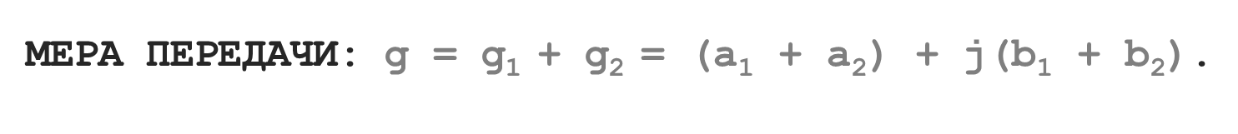
.
.
.
.
.
I₁
I₂
I₃
I₁
I₃
g₁
g₂
g
Z_{1C}
Z_{2C}
Z_{3C}
Z_{1C}
Z_{3C}
Z_{3C}
Z_{3C}
Здесь ● Z_{1C} – сопротивление источника;
● Z_{2C} – выходное сопротивление 1-го ЧП =
= входное сопротивление 2-го ЧП;
● Z_{3C} – сопротивление нагрузки.
Каскадно соединённые ЧП с согласованными характеристическими сопротивлениями могут быть заменены одним ЧП, причём его входное сопротивление равно характеристическому сопротивлению 1-го ЧП, а выходное – характеристическому сопротивлению последнего ЧП.
Мера передачи: $\text{ɡ}$ = $\text{ɡ}$₁ + $\text{ɡ}$₂ = (а₁ + а₂) + j(b₁ + b₂).

Slide 24
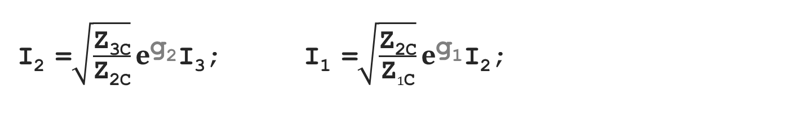
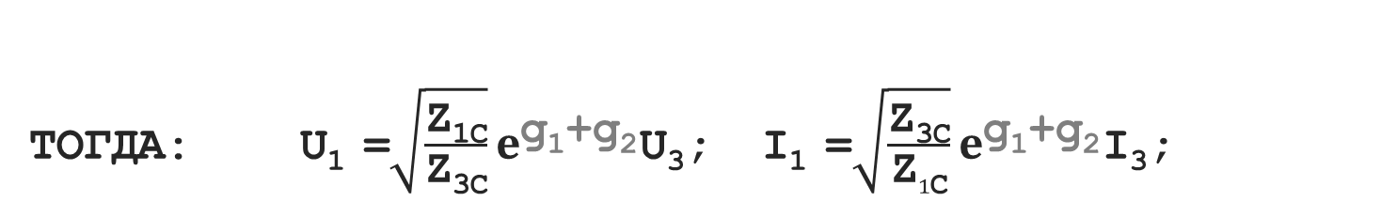
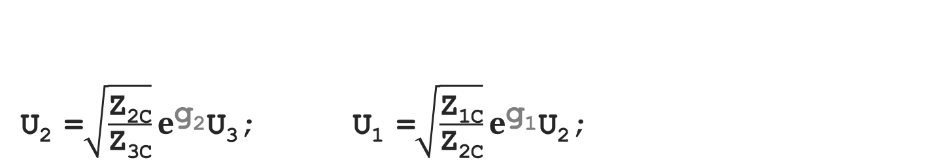
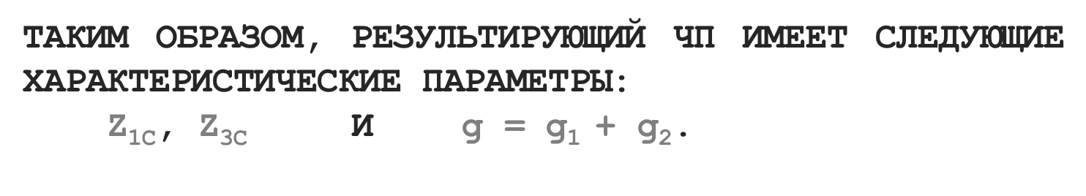
U₂ =$\sqrt{\frac{\text{Z}\text{2}\text{C}}{\text{Z}\text{3}\text{C}}}e^{\text{ɡ}\text{2}}$U₃; U₁ =$\sqrt{\frac{\text{Z}\text{1}\text{C}}{\text{Z}\text{2}\text{C}}}e^{\text{ɡ}\text{1}}$U₂;
.
.
.
.
I₂ =$\sqrt{\frac{\text{Z}\text{3}\text{C}}{\text{Z}\text{2}\text{C}}}e^{\text{ɡ}\text{2}}$I₃; I₁ =$\sqrt{\frac{\text{Z}\text{2}\text{C}}{\text{Z}1\text{C}}}e^{\text{ɡ}\text{1}}$I₂;
.
.
.
.
Тогда: U₁ =$\sqrt{\frac{\text{Z}\text{1}\text{C}}{\text{Z}\text{3}\text{C}}}e^{\text{ɡ}\text{1}\text{+}\text{ɡ}\text{2}}$U₃; I₁ =$\sqrt{\frac{\text{Z}\text{3}\text{C}}{\text{Z}1\text{C}}}e^{\text{ɡ}\text{1}\text{+}\text{ɡ}\text{2}}$I₃;
.
.
.
.
Таким образом, результирующий ЧП имеет следующие характеристические параметры:
Z_{1c}, Z_{3c} и $\text{ɡ}$ = $\text{ɡ}$₁ + $\text{ɡ}$₂.
известно, что максимальная Мощность обеспечивается в том случае, когда сопротивления источника и нагрузки являются комплексно сопряжёнными.
То есть это условие в общем случае не соблюдается, но если сопротивления чисто активные (что часто бывает на практике), то условие максимальной передачи энергии обеспечивается.

Slide 25
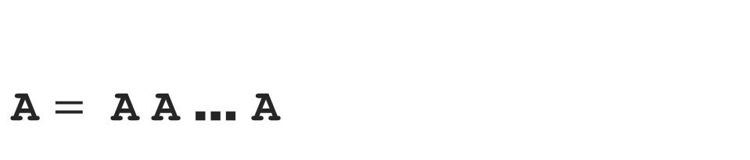
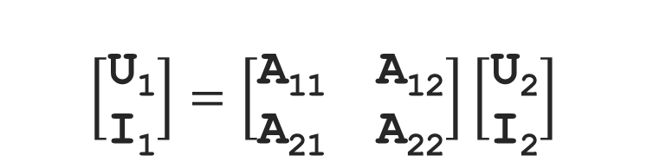
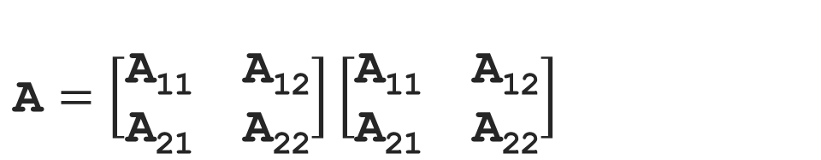
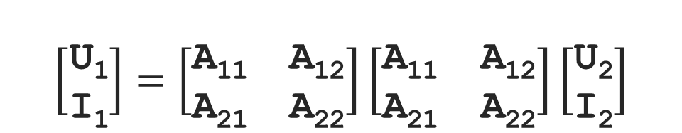
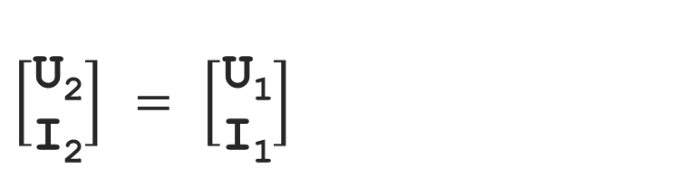
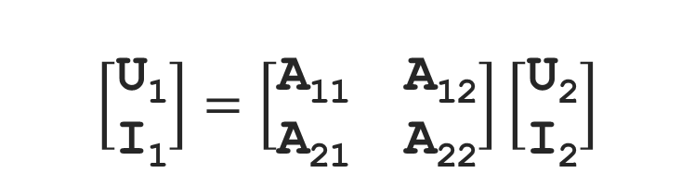
.
.
_{I}
.
_{I}
.
_{I}
.
.
_{I}
_{I}
_{I}
I₁
I₁
I₂
I₁
I₂
I₂
_{I}
_{I}
.
.
_{I}
.
_{I}
.
.
.
_{I}
_{I}
_{I}
A
_{I}
A
_{I}
U₁
U₁
U₂
U₁
U₂
U₂
При каскадном соединении ЧП уравнение передачи соединяемых ЧП в А-параметрах имеют вид:
.
.
.
.
$$\left[\begin{matrix}\text{U}\text{1} \\ \text{I}\text{1}\end{matrix}\right]=\left[\begin{matrix}\text{A}\text{11} & \text{A}\text{12} \\ \text{A}\text{21} & \text{A}\text{22}\end{matrix}\right]\left[\begin{matrix}\text{U}\text{2} \\ \text{I}\text{2}\end{matrix}\right]$$
$$\left[\begin{matrix}\text{U}\text{1} \\ \text{I}\text{1}\end{matrix}\right]=\left[\begin{matrix}\text{A}\text{11} & \text{A}\text{12} \\ \text{A}\text{21} & \text{A}\text{22}\end{matrix}\right]\left[\begin{matrix}\text{U}\text{2} \\ \text{I}\text{2}\end{matrix}\right]$$
_{I}
_{I}
_{I}
_{I}
_{I}
_{I}
_{I}
_{I}
_{I}
_{I}
_{I}
_{I}
и
.
.
.
.
_{I}
_{I}
_{I}
_{I}
_{I}
_{I}
_{I}
_{I}
_{I}
_{I}
_{I}
_{I}
.
.
$\left[\begin{matrix}\text{U}\text{2} \\ \text{I}\text{2}\end{matrix}\right]$ $=$ $\left[\begin{matrix}\text{U}\text{1} \\ \text{I}\text{1}\end{matrix}\right]$
$$\left[\begin{matrix}\text{U}\text{1} \\ \text{I}\text{1}\end{matrix}\right]=\left[\begin{matrix}\text{A}\text{11} & \text{A}\text{12} \\ \text{A}\text{21} & \text{A}\text{22}\end{matrix}\right]\left[\begin{matrix}\text{A}\text{11} & \text{A}\text{12} \\ \text{A}\text{21} & \text{A}\text{22}\end{matrix}\right]\left[\begin{matrix}\text{U}\text{2} \\ \text{I}\text{2}\end{matrix}\right]$$
.
Так как , то
.
_{I}
_{I}
_{I}
_{I}
_{I}
_{I}
_{I}
_{I}
_{I}
_{I}
_{I}
_{I}
.
.
.
.
_{I}
_{I}
_{I}
_{I}
_{I}
_{I}
_{I}
_{I}
_{I}
_{I}
_{I}
_{I}
то есть для при каскадном
Эквивалентного ЧП: соединении N ЧП:
$\text{A}$ $=$ $\text{A}$ $\text{A}$ … $\text{A}$
$\text{A}$ $=\left[\begin{matrix}\text{A}\text{11} & \text{A}\text{12} \\ \text{A}\text{21} & \text{A}\text{22}\end{matrix}\right]\left[\begin{matrix}\text{A}\text{11} & \text{A}\text{12} \\ \text{A}\text{21} & \text{A}\text{22}\end{matrix}\right]$
_{I}
_{I}
_{I}
_{I}
_{I}
_{I}
_{I}
_{I}
_{N}
.
_{I}
.
_{I}
_{I}
_{I}
_{I}
_{I}
_{I}
Таким образом, при каскадном соединении ЧП матрица А-параметров сложного ЧП представляет собой произведение матриц А-параметров исходных ЧП.

Slide 26
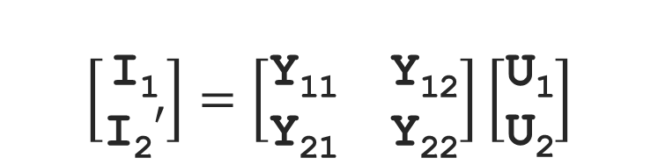
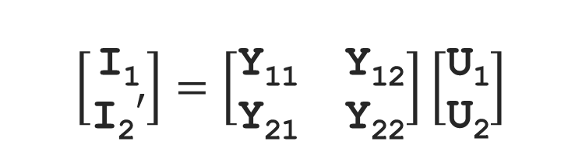
Параллельное соединение ЧП
.
_{I}
.
_{I}
.
_{I}
I₁
I₂
I₂’
.
_{I}
.
.
_{I}
Y
_{I}
.
.
U₁
U₂
I₁
I₂
’
I₂
.
.
.
.
.
_{I}
_{I}
_{I}
U₁
_{I}
_{I}
_{I}
U₂
I₁
I₂
I₂’
_{I}
.
_{I}
.
_{I}
_{I}
_{I}
Y
_{I}
U₁
U₂
Уравнения передачи в Y-параметрах:
.
.
.
.
$$\left[\begin{matrix}\text{I}\text{1} \\ \text{I}\text{2}′\end{matrix}\right]=\left[\begin{matrix}\text{Y}\text{11} & \text{Y}\text{12} \\ \text{Y}\text{21} & \text{Y}\text{22}\end{matrix}\right]\left[\begin{matrix}\text{U}\text{1} \\ \text{U}\text{2}\end{matrix}\right]$$
$$\left[\begin{matrix}\text{I}\text{1} \\ \text{I}\text{2}′\end{matrix}\right]=\left[\begin{matrix}\text{Y}\text{11} & \text{Y}\text{12} \\ \text{Y}\text{21} & \text{Y}\text{22}\end{matrix}\right]\left[\begin{matrix}\text{U}\text{1} \\ \text{U}\text{2}\end{matrix}\right]$$
_{I}
_{I}
_{I}
_{I}
_{I}
_{I}
_{I}
_{I}
_{I}
_{I}
_{I}
_{I}
и
.
.
.
.
_{I}
_{I}
_{I}
_{I}
_{I}
_{I}
_{I}
_{I}
_{I}
_{I}
_{I}
_{I}

Slide 27
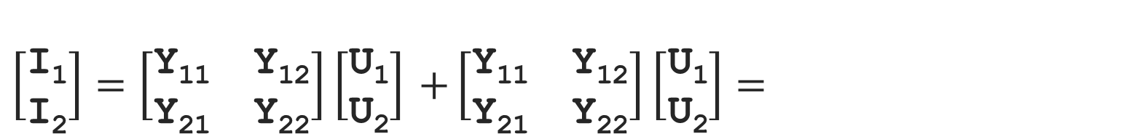
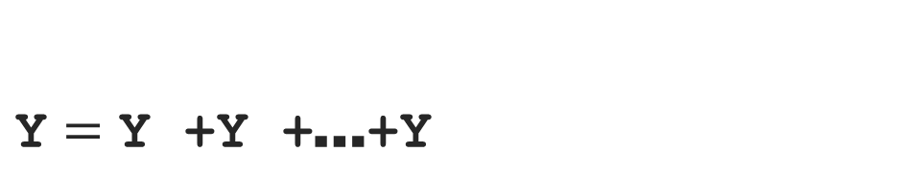
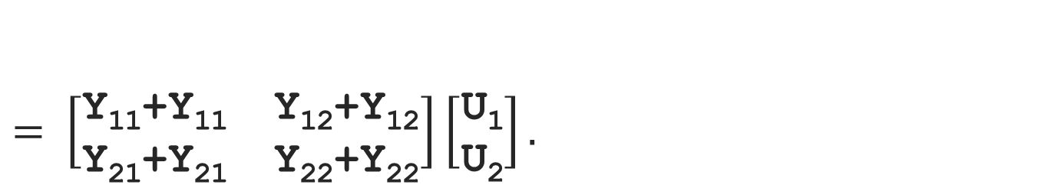

Из законов Кирхгоффа:
I₁ = I₁ + I₁
I₂’= I₂’+ I₂’
U₁ = U₁ = U₁
.
.
.
_{I}
_{I}
_{I}
.
.
.
_{I}
_{I}
_{I}
.
.
.
_{I}
_{I}
_{I}
Тогда имеем:
.
.
$\left[\begin{matrix}\text{I}\text{1} \\ \text{I}\text{2}\end{matrix}\right]=\left[\begin{matrix}\text{Y}\text{11} & \text{Y}\text{12} \\ \text{Y}\text{21} & \text{Y}\text{22}\end{matrix}\right]\left[\begin{matrix}\text{U}\text{1} \\ \text{U}\text{2}\end{matrix}\right]$ $+\left[\begin{matrix}\text{Y}\text{11} & \text{Y}\text{12} \\ \text{Y}\text{21} & \text{Y}\text{22}\end{matrix}\right]\left[\begin{matrix}\text{U}\text{1} \\ \text{U}\text{2}\end{matrix}\right]=$
_{I}
_{I}
_{I}
.
_{I}
_{I}
_{I}
.
_{I}
.
_{I}
.
_{I}
_{I}
_{I}
_{I}
$$= \left[\begin{matrix}\text{Y}\text{11}\text{+}\text{Y}\text{11} & \text{Y}\text{12}\text{+}\text{Y}\text{1}\text{2} \\ \text{Y}\text{21}\text{+}\text{Y}\text{21} & \text{Y}\text{22}\text{+}\text{Y}\text{22}\end{matrix}\right]\left[\begin{matrix}\text{U}\text{1} \\ \text{U}\text{2}\end{matrix}\right].$$
$$′$$
_{I}
_{I}
_{I}
_{I}
.
_{I}
_{I}
_{I}
.
_{I}
_{I}
_{I}
_{I}
_{I}
Таким образом, при параллельном регулярном соединении ЧП матрица Y-параметров равна сумме матриц Y-параметров соединяемых ЧП:
$\text{Y}=\text{Y} \text{+}\text{Y}\text{ +}$…$\text{+}\text{Y}$
_{I}
_{I}
_{N}
_{I}

Slide 28


Последовательное соединение ЧП
.
.
.
_{I}
_{I}
_{I}
I₁
I₂
I₂’
.
_{I}
.
.
_{I}
Z
_{I}
.
.
U₁
U₂
I₂
I₂
I₁
’
.
.
.
.
.
_{I}
_{I}
_{I}
U₁
_{I}
_{I}
U₂
_{I}
I₂’
I₁
I₂
_{I}
.
_{I}
.
_{I}
_{I}
_{I}
Z
_{I}
U₁
U₂
Уравнения передачи в z-параметрах:
.
.
.
.
$$\left[\begin{matrix}\text{u}\text{1} \\ \text{u}\text{2}\end{matrix}\right]=\left[\begin{matrix}\text{Z}\text{11} & \text{Z}\text{12} \\ \text{Z}\text{21} & \text{Z}\text{22}\end{matrix}\right]\left[\begin{matrix}\text{I}\text{1} \\ \text{I}\text{2}′\end{matrix}\right]$$
$$\left[\begin{matrix}\text{U}\text{1} \\ \text{U}\text{2}\end{matrix}\right]=\left[\begin{matrix}\text{Z}\text{11} & \text{Z}\text{12} \\ \text{Z}\text{21} & \text{Z}\text{22}\end{matrix}\right]\left[\begin{matrix}\text{I}\text{1} \\ \text{i}\text{2}′\end{matrix}\right]$$
_{I}
_{I}
_{I}
_{I}
_{I}
_{I}
_{I}
_{I}
_{I}
_{I}
_{I}
_{I}
и
.
.
.
.
_{I}
_{I}
_{I}
_{I}
_{I}
_{I}
_{I}
_{I}
_{I}
_{I}
_{I}
_{I}

Slide 29






Из законов Кирхгоффа:
u₁ = u₁ + u₁
u₂ = u₂ + u₂
i₁ = i₁ = i₁
i₂’= i₂’= i₂’
.
.
.
_{I}
_{I}
_{I}
.
.
.
_{I}
_{I}
_{I}
.
.
.
_{I}
_{I}
_{I}
.
.
.
_{I}
_{I}
_{I}
Тогда имеем:
.
$\left[\begin{matrix}\text{U}\text{1} \\ \text{u}\text{2}\end{matrix}\right]=\left[\begin{matrix}\text{z}\text{11} & \text{z}\text{12} \\ \text{z}\text{21} & \text{z}\text{22}\end{matrix}\right]\left[\begin{matrix}\text{i}\text{1} \\ \text{i}\text{2}\end{matrix}\right]$ $+\left[\begin{matrix}\text{z}\text{11} & \text{z}\text{12} \\ \text{z}\text{21} & \text{z}\text{22}\end{matrix}\right]\left[\begin{matrix}\text{i}\text{1} \\ \text{i}\text{2}\end{matrix}\right]=$
_{I}
.
_{I}
_{I}
.
_{I}
_{I}
_{I}
.
_{I}
.
_{I}
.
_{I}
_{I}
_{I}
_{I}
$$= \left[\begin{matrix}\text{Z}\text{11}\text{+}\text{z}\text{11} & \text{z}\text{12}\text{+}\text{z}\text{1}\text{2} \\ \text{Z}\text{21}\text{+}\text{z}\text{21} & \text{z}\text{22}\text{+}\text{z}\text{22}\end{matrix}\right]\left[\begin{matrix}\text{i}\text{1} \\ \text{i}\text{2}\end{matrix}\right].$$
$$′$$
$$′$$
_{I}
_{I}
_{I}
_{I}
.
_{I}
_{I}
_{I}
.
_{I}
_{I}
_{I}
_{I}
_{I}
$$′$$
Таким образом, при ПОСЛЕДОВАТЕЛЬНОМ регулярном соединении ЧП матрица z-параметров равна сумме матриц z-параметров соединяемых ЧП:
$\text{z}=\text{z}\text{ +}\text{z}\text{ +}$…$\text{+}\text{z}$
_{I}
_{I}
_{N}
_{I}

Slide 30


Последовательно-
параллельное соединение ЧП
.
.
_{I}
.
_{I}
_{I}
I₁
I₂
I₂’
.
_{I}
.
.
_{I}
H
_{I}
.
.
U₁
U₂
I₁
I₂
’
I₂
.
.
.
_{I}
.
.
_{I}
_{I}
_{I}
U₁
_{I}
_{I}
U₂
I₁
I₂
I₂’
_{I}
.
_{I}
.
_{I}
_{I}
_{I}
H
_{I}
U₁
U₂
Уравнения передачи в H-параметрах:
.
.
.
.
$$\left[\begin{matrix}\text{u}\text{1} \\ \text{I}\text{2}′\end{matrix}\right]=\left[\begin{matrix}\text{H}\text{11} & \text{H}\text{12} \\ \text{H}\text{21} & \text{H}\text{22}\end{matrix}\right]\left[\begin{matrix}\text{I}\text{1} \\ \text{U}\text{2}\end{matrix}\right]$$
$$\left[\begin{matrix}\text{U}\text{1} \\ \text{I}\text{2}′\end{matrix}\right]=\left[\begin{matrix}\text{H}\text{11} & \text{H}\text{12} \\ \text{H}\text{21} & \text{H}\text{22}\end{matrix}\right]\left[\begin{matrix}\text{I}\text{1} \\ \text{U}\text{2}\end{matrix}\right]$$
_{I}
_{I}
_{I}
_{I}
_{I}
_{I}
_{I}
_{I}
_{I}
_{I}
_{I}
_{I}
и
.
.
.
.
_{I}
_{I}
_{I}
_{I}
_{I}
_{I}
_{I}
_{I}
_{I}
_{I}
_{I}
_{I}

Slide 31




.
_{I}
.
.
Из законов Кирхгоффа:
u₁ = u₁ + u₁
I₂’= I₂’+ I₂’
i₁ = i₁ = i₁
u₂ = u₂ = u₂
_{I}
_{I}
.
.
.
_{I}
_{I}
_{I}
.
.
.
_{I}
_{I}
_{I}
_{I}
_{I}
_{I}
Тогда имеем:
.
$\left[\begin{matrix}\text{U}\text{1} \\ \text{I}\text{2}\end{matrix}\right]=\left[\begin{matrix}\text{H}\text{11} & \text{H}\text{12} \\ \text{H}\text{21} & \text{H}\text{22}\end{matrix}\right]\left[\begin{matrix}\text{i}\text{1} \\ \text{U}\text{2}\end{matrix}\right]$ $+\left[\begin{matrix}\text{H}\text{11} & \text{H}\text{12} \\ \text{H}\text{21} & \text{H}\text{22}\end{matrix}\right]\left[\begin{matrix}\text{i}\text{1} \\ \text{U}\text{2}\end{matrix}\right]=$
_{I}
.
_{I}
_{I}
.
_{I}
_{I}
_{I}
.
_{I}
.
_{I}
.
_{I}
_{I}
_{I}
_{I}
$$= \left[\begin{matrix}\text{h}\text{11}\text{+}\text{h}\text{11} & \text{H}\text{12}\text{+}\text{H}\text{1}\text{2} \\ \text{h}\text{21}\text{+}\text{H}\text{21} & \text{H}\text{22}\text{+}\text{H}\text{22}\end{matrix}\right]\left[\begin{matrix}\text{i}\text{1} \\ \text{U}\text{2}\end{matrix}\right].$$
$$′$$
_{I}
_{I}
_{I}
_{I}
.
_{I}
_{I}
_{I}
.
_{I}
_{I}
_{I}
_{I}
_{I}
Таким образом, при последовательно-параллельном регулярном соединении ЧП матрица H-параметров равна сумме матриц H-параметров соединяемых ЧП:
$\text{H}=\text{H}\text{ +}\text{H}\text{ +}$…$\text{+}\text{H}$
_{I}
_{I}
_{N}
_{I}

Slide 32


Параллельно-
последовательное соединение ЧП
.
.
.
_{I}
_{I}
_{I}
I₁
I₂
I₂’
.
_{I}
.
.
_{I}
F
_{I}
.
.
U₁
U₂
I₂
I₂
I₁
’
.
.
.
.
.
_{I}
_{I}
_{I}
_{I}
U₁
_{I}
_{I}
I₂’
U₂
I₁
I₂
_{I}
.
_{I}
.
_{I}
_{I}
_{I}
F
_{I}
U₁
U₂
Уравнения передачи в F-параметрах:
.
.
.
.
$$\left[\begin{matrix}\text{I}\text{1} \\ \text{u}\text{2}\end{matrix}\right]=\left[\begin{matrix}\text{F}\text{11} & \text{F}\text{12} \\ \text{F}\text{21} & \text{F}\text{22}\end{matrix}\right]\left[\begin{matrix}\text{U}\text{1} \\ \text{I}\text{2}′\end{matrix}\right]$$
$$\left[\begin{matrix}\text{I}\text{1} \\ \text{U}\text{2}\end{matrix}\right]=\left[\begin{matrix}\text{F}\text{11} & \text{F}\text{12} \\ \text{F}\text{21} & \text{F}\text{22}\end{matrix}\right]\left[\begin{matrix}\text{U}\text{1} \\ \text{i}\text{2}′\end{matrix}\right]$$
_{I}
_{I}
_{I}
_{I}
_{I}
_{I}
_{I}
_{I}
_{I}
_{I}
_{I}
_{I}
и
.
.
.
.
_{I}
_{I}
_{I}
_{I}
_{I}
_{I}
_{I}
_{I}
_{I}
_{I}
_{I}
_{I}

Slide 33



.
_{I}
.
.
Из законов Кирхгоффа:
u₁ = u₁ = u₁
I₂’= I₂’= I₂’
i₁ = i₁ + i₁
u₂ = u₂ + u₂
_{I}
_{I}
.
.
.
_{I}
_{I}
_{I}
.
.
.
_{I}
_{I}
_{I}
_{I}
_{I}
_{I}
Тогда имеем:
.
$\left[\begin{matrix}\text{I}\text{1} \\ \text{u}\text{2}\end{matrix}\right]=\left[\begin{matrix}\text{F}\text{11} & \text{F}\text{12} \\ \text{F}\text{21} & \text{F}\text{22}\end{matrix}\right]\left[\begin{matrix}\text{U}\text{1} \\ \text{i}\text{2}\end{matrix}\right]$ $+\left[\begin{matrix}\text{F}\text{11} & \text{F}\text{12} \\ \text{F}\text{21} & \text{F}\text{22}\end{matrix}\right]\left[\begin{matrix}\text{U}\text{1} \\ \text{i}\text{2}\end{matrix}\right]=$
_{I}
.
_{I}
_{I}
.
_{I}
_{I}
_{I}
.
_{I}
.
_{I}
.
_{I}
_{I}
_{I}
_{I}
$$= \left[\begin{matrix}\text{F}\text{11}\text{+}\text{F}\text{11} & \text{F}\text{12}\text{+}\text{F}\text{1}\text{2} \\ \text{F}\text{21}\text{+}\text{F}\text{21} & \text{F}\text{22}\text{+}\text{F}\text{22}\end{matrix}\right]\left[\begin{matrix}\text{U}\text{1} \\ \text{i}\text{2}\end{matrix}\right].$$
$$′$$
$$′$$
_{I}
_{I}
_{I}
_{I}
.
_{I}
_{I}
_{I}
.
_{I}
_{I}
_{I}
_{I}
_{I}
$$′$$
Таким образом, при параллельно-последовательном регулярном соединении ЧП матрица F-параметров равна сумме матриц F-параметров соединяемых ЧП:
$\text{F}=\text{F}\text{ +}\text{F}\text{ +}$…$\text{+}\text{F}$
_{I}
_{I}
_{N}
_{I}

Slide 34
Регулярность соединения ЧП
Все формулы нахождения матриц сложных ЧП справедливы лишь в случае выполнения условий регулярности их соединений.
Соединение ЧП регулярно в случае, когда токи в первичных и вторичных зажимах ЧП равны по величине и обратны по направлению.
Для каскадного (цепочного) соединения включение всегда регулярно; для остальных же видов соединения включение может быть и нерегулярно.

Slide 35
Одним из схемных признаков нерегулярности соединения ЧП является, например, короткое замыкание элементов при подключении к нему другого ЧП:
Однако по виду схемы не всегда удобно судить о регулярности соединения ЧП.
На практике пользуются количественным критерием регулярности соединения.

Slide 36
Рассмотрим условие регулярности параллельного соединения выходных зажимов ЧП. При этом входные зажимы могут соединяться произвольно.
Равенство входного и выходного токов должно соблюдаться всегда, в том числе и при К.З.:
.
.
_{I}
_{I}
I₂
I₂
.
.
.
.
_{I}
_{I}
I_{2к}
I₂
I₂
I_{2к}
.
_{I}
.
_{I}
_{I}
_{I}
2
I₂
I_{2к}
.
.
_{I}
_{I}
_{I}
_{I}
2’
Исходная цепь короткое замыкание
I₂
I₂
То есть I₂ = I_{2k} + I_{2k} и I₂ = I_{2k} + I_{2k}.
_{I}
.
.
.
.
.
_{I}
_{I}
_{I}
_{I}
_{I}
.
При этом соединение регулярно только при условии:
I₂ = I_{2k} и I₂ = I_{2k}, то бишь .
.
_{I}
.
_{I}
.
_{I}
_{I}
_{I}
.
.
_{I}
I_{2k} = 0

Slide 37
Это возможно только в том случае, когда ,
Даже при отсутствии перемычки:
.
U_{22’} = 0
.
U_{22’} = 0
Таким образом, проверка регулярности -параллельного соединения ЧП возможна при обеспечении режима короткого замыкания для двух ЧП и проверке условия .
.
U_{22’} = 0

Slide 38
Регулярность последовательного соединения выходных зажимов ЧП также проверяют при произвольном включении входных зажимов.
Равенство входного и выходного токов должно соблюдаться и в режиме Х.Х.:
.
.
_{I}
_{I}
I₂
I_{2х}
.
.
.
_{I}
I₂
I₂
I₂=0
.
_{I}
2
.
_{I}
.
I₂
U=0
I₂=0
.
_{I}
_{I}
2’
Исходная цепь холостой ход
I₂
В этом случае I₂=0, то есть проверкой регулярности –последовательного соединения является условие при обеспечении режима Холостого Хода.
.
Регулярность соединения ЧП на входе проверяется аналогично, изменяется только направление передачи.
.
U = 0

Slide 39
Обратная связь в ЧП
Последовательно-параллельное соединение двух ЧП представляет собой один из основных видов цепи с обратной связью, в которой напряжение на выходе воздействует на входное сопротивление системы.
1
2
.
.
.
.
_{I}
1
_{I}
U₁
U₁
U₂
U₂
1’
1
2
2’
.
с
.
~
U₁
U₂
2’
2
1’
.
.
1’
2’
_{I}
_{I}
_{I}
_{I}
U₁
U₂
ос
2
1

Slide 40





Пусть основной ЧП имеет передаточную функцию:
H₁(jω)= $\frac{U }{U }$
Передаточная функция цепи ОС:
.
H₂(jω)= $\frac{U }{U }$
2
1
.
I
Очевидно, что
.
I
I
Передаточная функция всей системы:
1
2
.
U₁ = U₁ – U₁
H(jω)= $\frac{U }{U }$ = $\frac{U2 }{U1−U1 }$
.
.
.
I
I
I
Разделим числитель и знаменатель на U₁:
.
.
H(jω)= $\frac{{U2}/{U1}}{1−\frac{U1}{U1} \frac{U2}{U2}}$= $\frac{H1 }{1−H1H2}$
2
1
.
.
.
I
I
I
.
.
.
.
I
.
Если поменять полярность подключения одной пары зажимов ЧП цепи ОС, то
H(jω)= $\frac{H1 }{1−H1H2}$
I
I
.
.
.
I

Slide 41


Обратная связь, обеспечивающая увеличение модуля общей передаточной функции системы, называется положительной ОС. Здесь |H|>|H₁|.
Обратная связь, уменьшающая модуль общей передаточной функции всей системы, называется отрицательной ОС. Здесь |H|<|H₁|.
Если H₁H₂>>1, то H≃±$\frac{1}{ H2}$.
H(jω)= $\frac{1}{H2}$ $\frac{H1H2 }{1\text{±}H1H2}$
То есть очевидно, что передаточная функция системы зависит от передаточной функции цепи ОС.
Изменяя передаточную функцию ОС, можно регулировать передаточную функцию всей системы.
В ОС затрачивается меньшая мощность.

